Slide 1
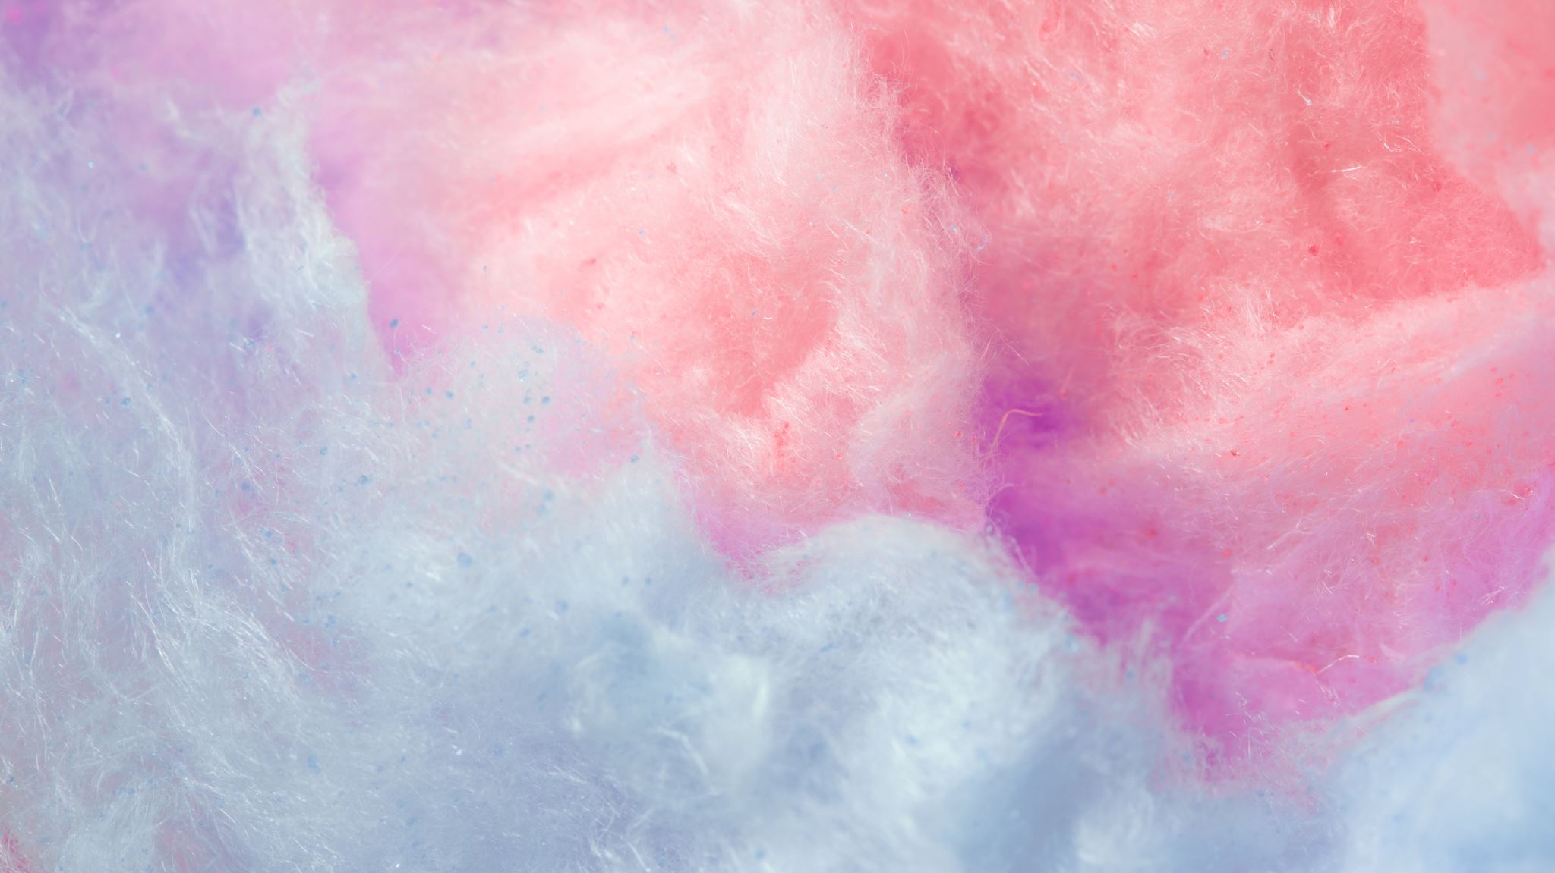
Clase Música
NM1 Primero Medio
Prof. Claudia Coñuecar

Slide 2
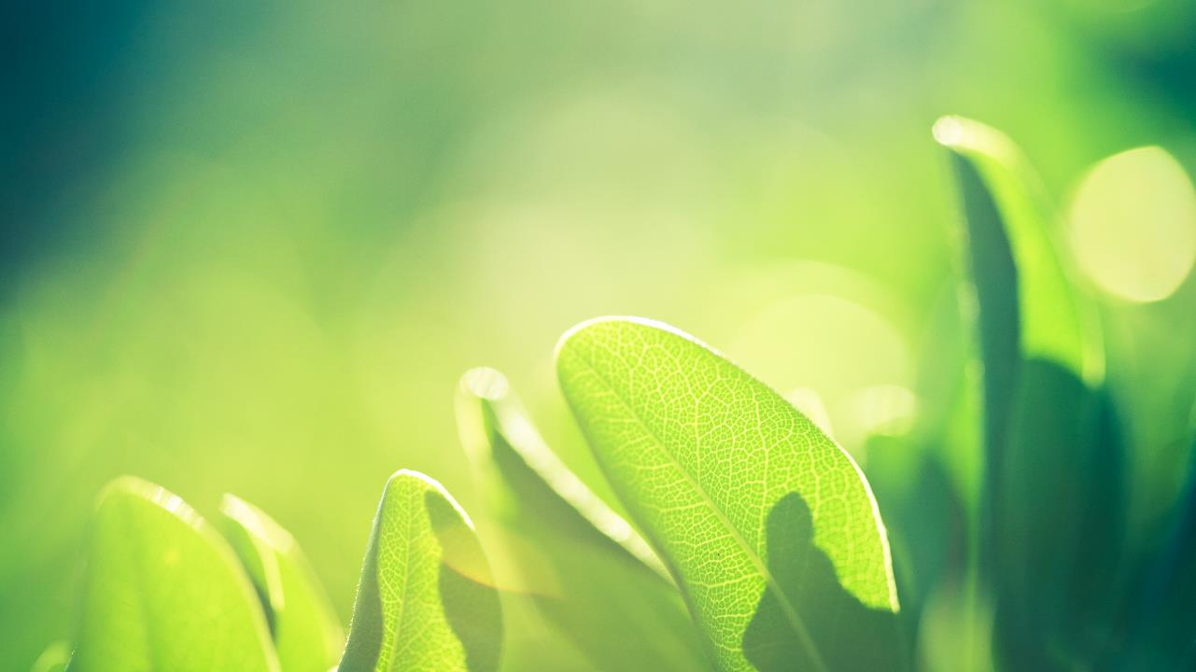
Folclore
Norte
Centro
sur

Slide 3
Folclore Zona Norte
La zona norte se caracteriza por diversas manifestaciones culturales que combinan la influencia de los pueblos indígenas andinos con la de los conquistadores hispanos y los esclavos , a las que se suma la importancia de las festividades y tradiciones religiosas, destacándose las diabladas y la Fiesta de La Tirana.

Slide 4
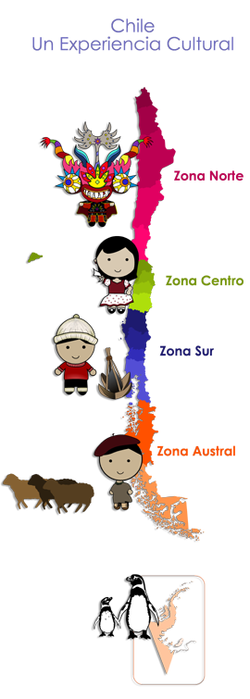
Zonas del Folclore

Slide 5
Baile: El trote nortino

Slide 6
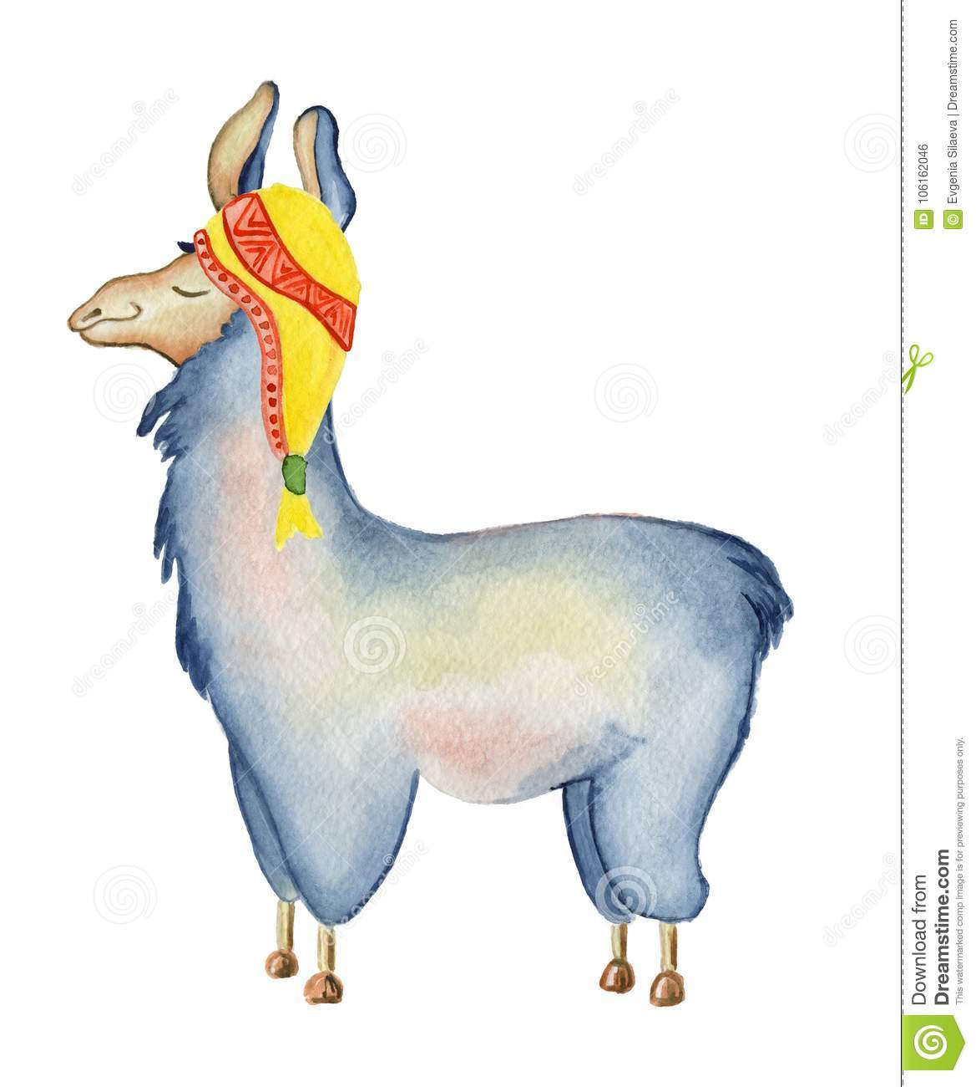
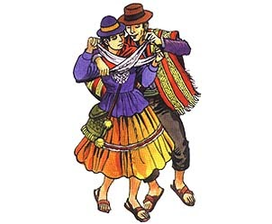
Baile Nortino: “El Trote”
La vestimenta utilizada en este baile es muy colorida predominando la ropa de lana de alpaca o vicuña. Las mujeres utilizan faldas, una sobre otras, de terciopelo de colores.
Otra parte de la indumentaria del trote es el “aguayo”, cuadrado de lana que se coloca en la espalda y se afirma de los hombros prendido al pecho con una cuchara de plata.

Slide 7
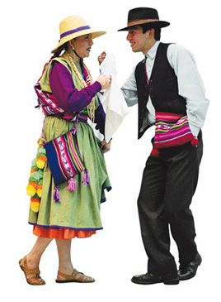
El hombre y la mujer usan sombrero.
La pareja de bailarines realizan pasos como si estuviesen trotando. Mientras se mueven avanzan y retroceden rítmicamente. Se toman de las manos y giran para todos lados.

Slide 8
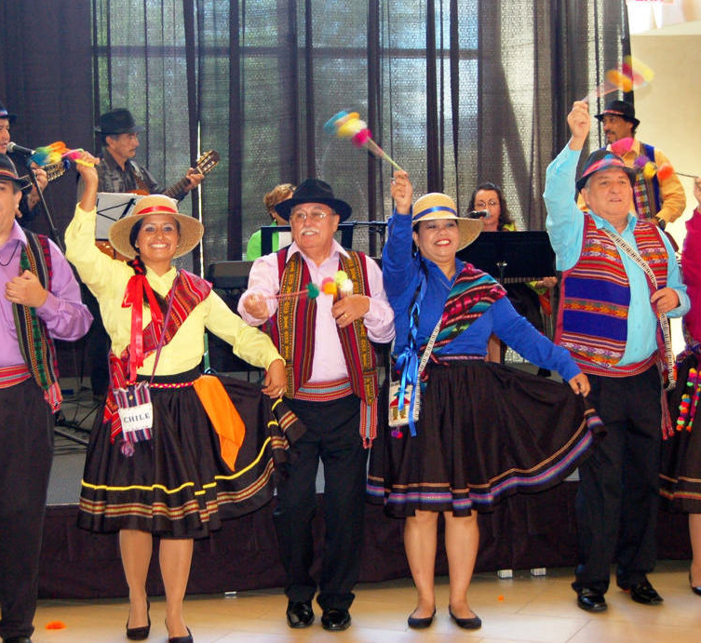
Audición trote nortino
“Ojos azules” Inti illimani https://youtu.be/AWmkRqIZIQw
Trote tarapaqueño https://youtu.be/XVPUj1G5bIo

Slide 9
Letra Canción: “ojos azules” Trote nortino
Tú me juraste quererme Quererme toda la vida Tú me juraste quererme Quererme toda la vida
Han pasado dos, tres días Tú te alejas y me dejas No han pasado dos, tres días Tú te alejas y me dejas
En una copa de vino Quisiera tomar veneno En una copa de vino Quisiera tomar veneno
Ojos azules, no llores No llores ni te enamores Ojos azules, no llores No llores ni te enamores
Llorarás cuando me vaya Cuando remedio no haya Llorarás cuando me vaya Cuando remedio no haya
Tú me juraste quererme

Slide 10
Actividad de Trabajo N° 1
Contesta las siguientes preguntas acerca del Folclore de la zona norte:
¿A qué zona del folclore pertenece El trote?
¿Qué vestimenta usan las mujeres y los hombres en el trote?
¿De qué se trata la canción “ojos azules”?
¿Cómo se baila el trote?

Slide 11
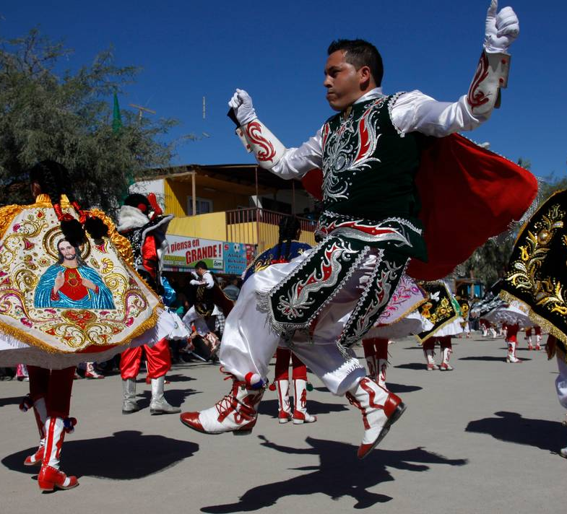
Fiesta de la Tirana

Slide 12
Fiesta de la Tirana
La fiesta de La Tirana es uno de las celebraciones religiosas más grandes de Chile. La segunda semana de julio de todos los años se reúnen en el pequeño poblado de La Tirana, para celebrar a la patrona de Chile, la Virgen del Carmen.
Es una festividad católica, para muchos cristianos evangélicos es una fiesta pagana. Pero es una fiesta importante dentro del folclore nortino.

Slide 14
La Fiesta de La Tirana es una celebración de carácter religioso que, año a año, se realiza en el pueblo de La Tirana, ubicado en la comuna de Pozo al Monte (región de Tarapacá). Este poblado, de no más de 560 habitantes, llega a recibir más de 250.000 personas durante la semana en la que se lleva a cabo la festividad que honra a la Virgen del Carmen, convirtiéndose en la fiesta religiosa de mayor convocatoria no solo en el norte grande, sino de todo el país.

Slide 15
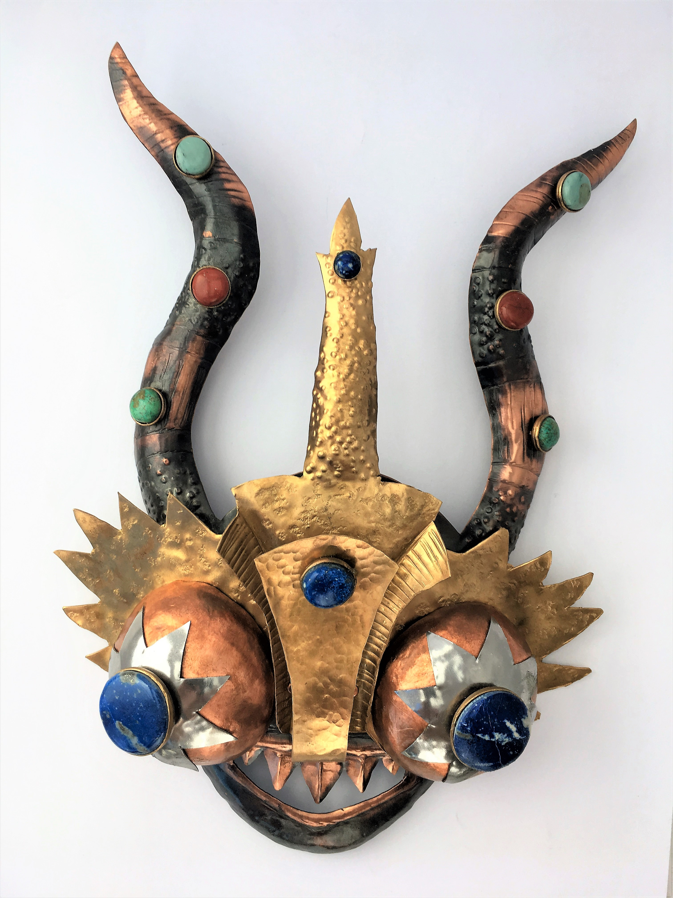
¿Qué significan las máscaras en la fiesta de La Tirana?
Representan la lucha entre el bien y el mal.
Las máscaras son de colores son brillantes.
Contienen símbolos, tanto del cristianismo como de los pueblos indígenas, tales como serpientes y cachos, ojos y nariz muy grandes, que se presentan exagerados en sus formas.

Slide 16
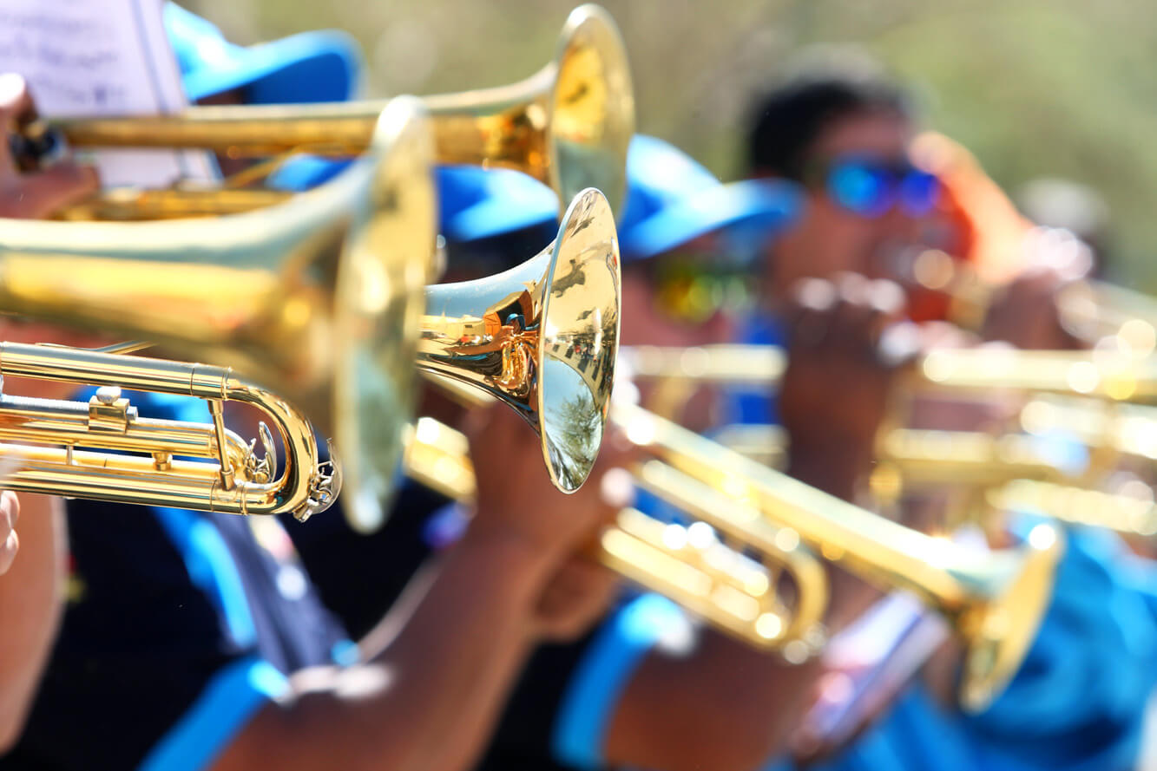
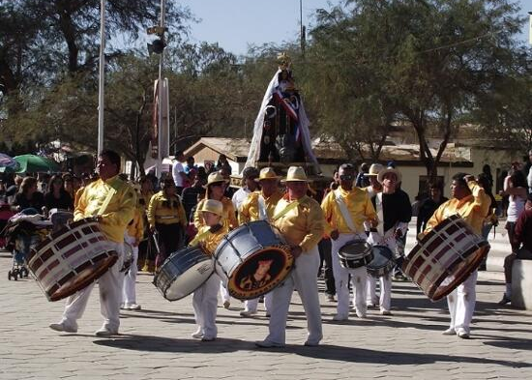
Los instrumentos musicales más destacados en la Fiesta de la Tirana: Percusión y Bronces

Slide 18
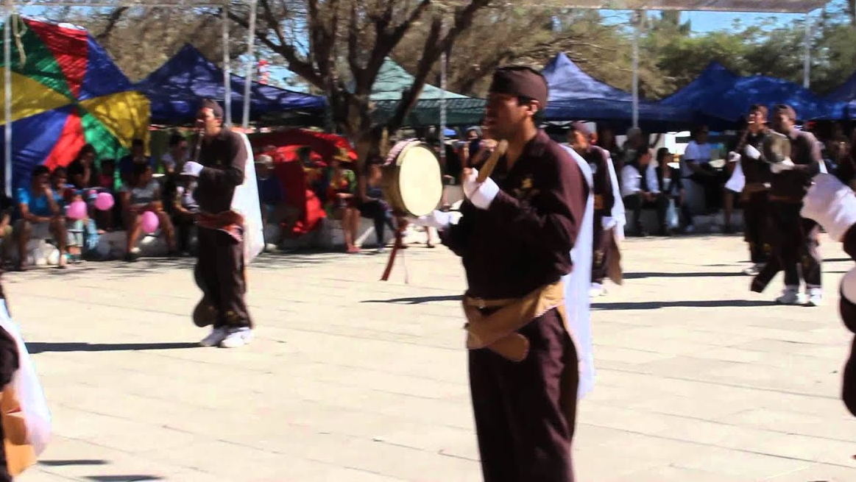
Bailes de la Tirana
Los Chinos

Slide 19
Bailes de la Tirana…..Chunchos

Slide 20
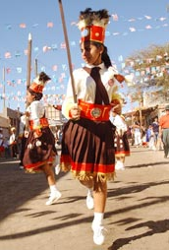
Bailes de la Tirana…
Morenos
Cuyacas
Sambos caporales
Gitanos
Diabladas
Antawaras

Slide 22
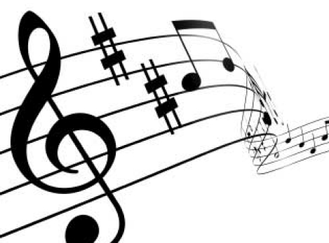
Audiciones de la Fiesta de la Tirana
Reina del Tamarugal https://youtu.be/mjNmiT1Q8So
Historia y Fiesta de la Tirana https://youtu.be/ktISG6L41i4
Fiesta de la Tirana https://youtu.be/ZX4SMwP4ARQ

Slide 23
Actividad Musical:
Contesta las siguientes preguntas revisando las diapositivas de la Fiesta de la Tirana
1.- ¿Qué es la fiesta de la Tirana? ¿Dónde se celebra?
2.- ¿Qué significan las máscaras en la Fiesta de la Tirana?
3.- ¿Qué instrumentos se usan mayormente en esta fiesta?
4.- Nombra 4 bailes de la Fiesta de la Tirana
5.- ¿Has bailado algún baile de la fiesta de la Tiran?
6.- ¿Te gusta la vestimenta de los bailarines de la Fiesta de la Tirana?

